Slide 1

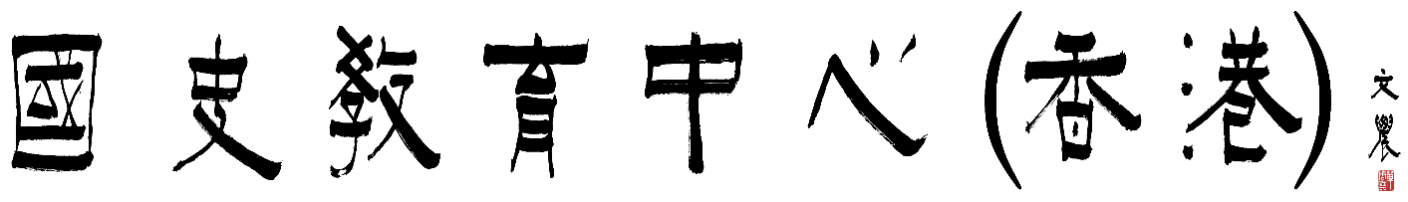
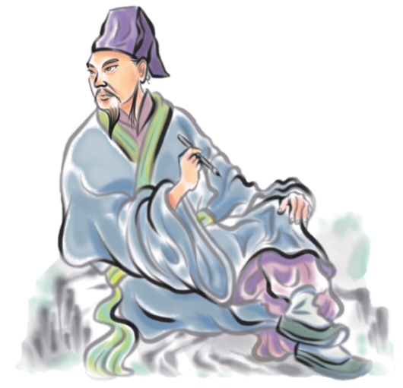
歷史人物舞台劇﹙2024﹚ 空山印情深。王維
詩佛王維

Slide 2
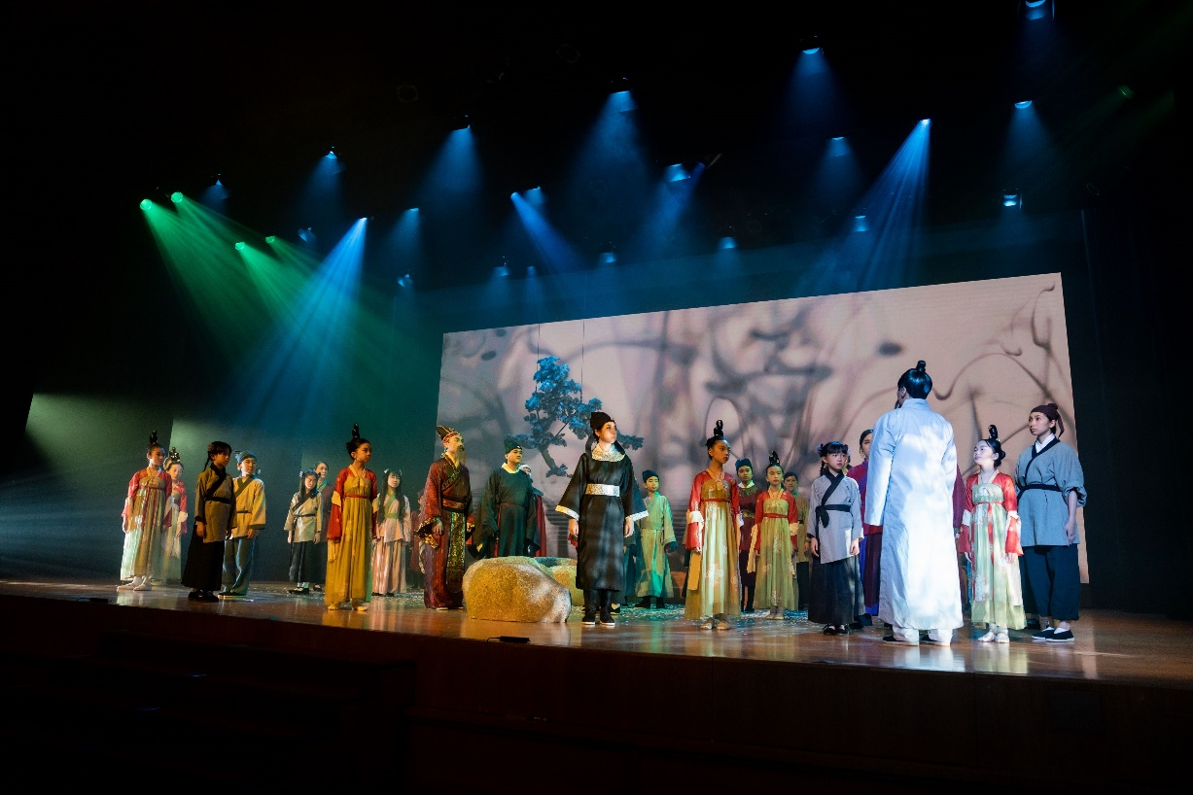

讀詩書 學春秋 懷抱負本領顯
亂世裡 逢逆賊 變天
蒙冤屈 謀逆罪 無朗日再朝天
盼肅宗 聽得懂 我詩
無力挽救心愛家國 含恨江山遭血濺
平亂設法再安邦 意堅
無奈慨嘆失去家國 凝聚愛國苦與思
無懼惡霸再相迫 志堅
問天

Slide 3
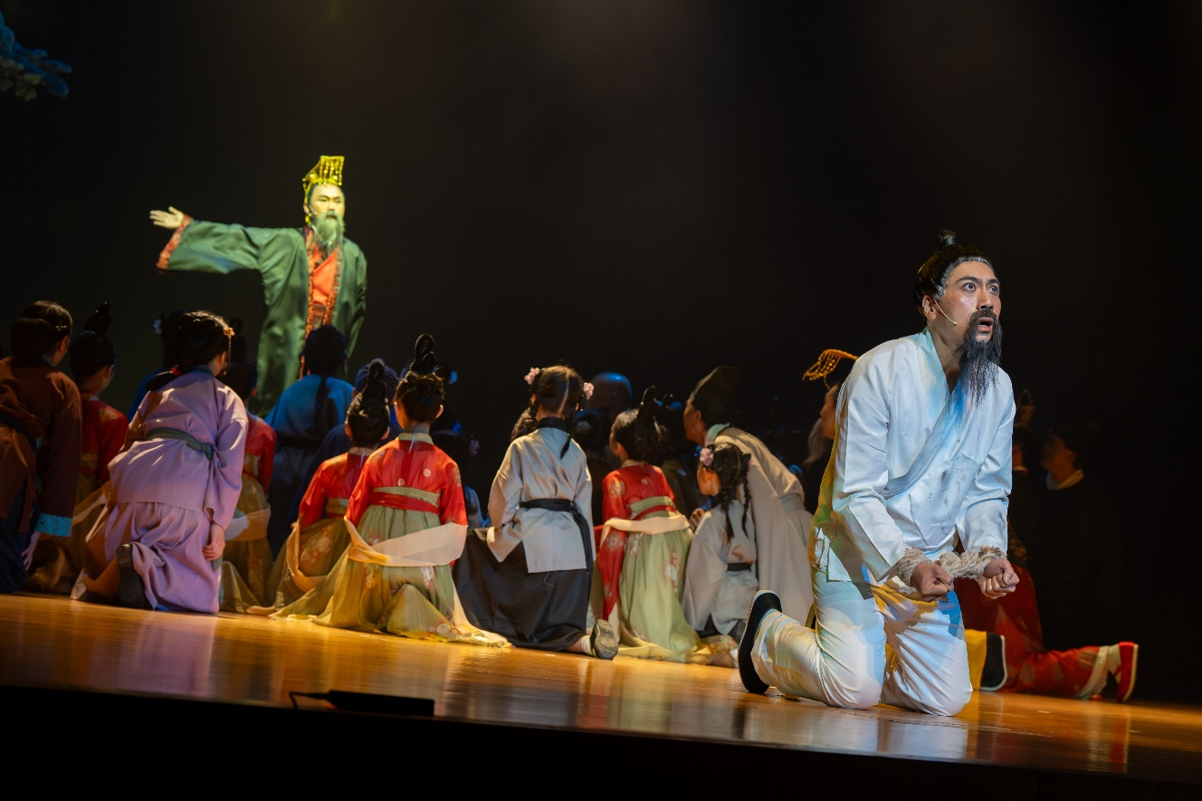
肅宗：王維，你背叛大唐，接受逆賊的偽職，你可知罪？
肅宗：「謀反罪」乃「十惡罪」之首，本王宣判，即當處死！
王維：陛下，微臣心繫大唐！微臣心繫大唐！

Slide 4
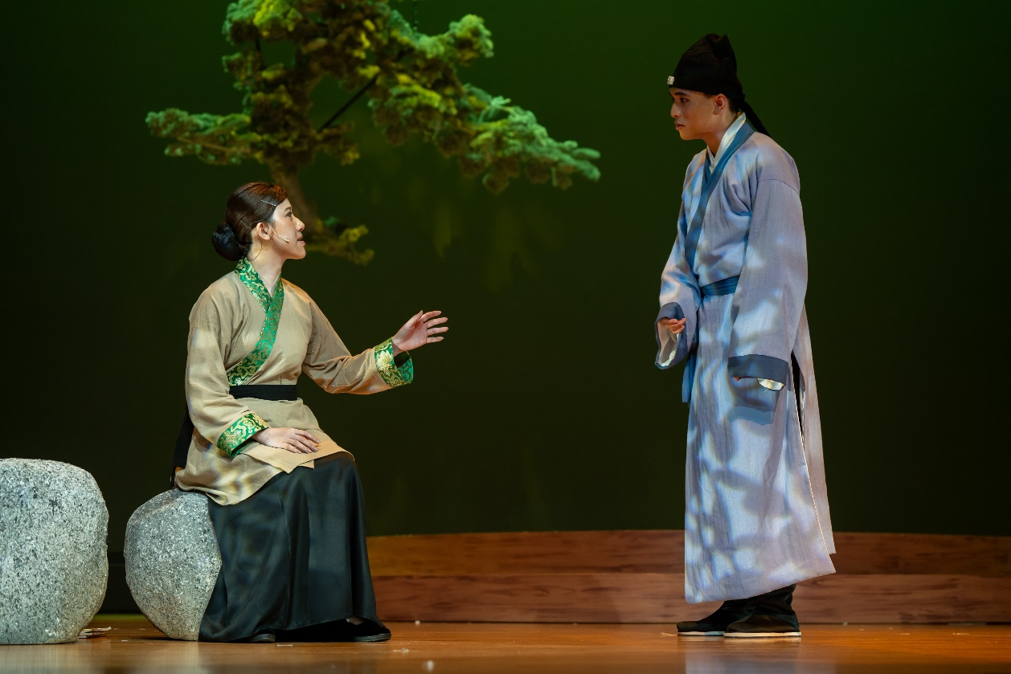
王維：娘親，妳總是說人生是苦，那麼做人到底是為了什麼而活？
母親：人生在世，生生滅滅轉眼即逝；人有生老病死，世間萬物都是一樣。將「無常」看作「有常」，將假合的色身當作真正的「我」，那就是苦。
王維：那如何才得到「樂」？
母親：心隨境轉，這個念心就會生起無明煩惱，境隨心轉，這個念心就會得到清涼，得到解脫，一切都是心魔呀

Slide 5
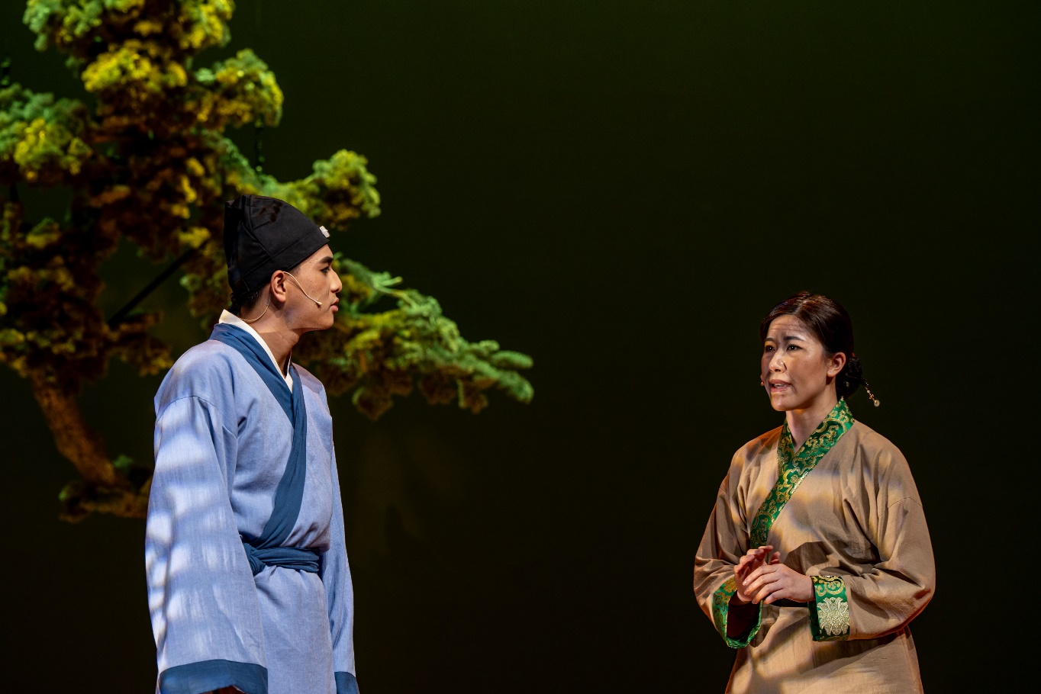
王維：娘親，人家說孩兒的名字很怪？
母親：在佛經裡面，「維摩詰」是一個神通廣大的人物，他的名字代表清淨、無垢
王維：那就是一塵不染嗎？
母親：「維摩詰」沒有真正出家，以在家居士的身份修道行善，利樂眾生，弘揚佛法

Slide 6

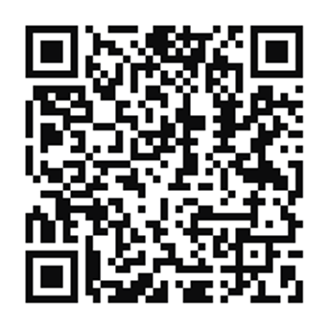
歷史人物舞台劇﹙2024﹚ 空山印情深。王維
詩佛王維
舞台劇片段
https://youtu.be/OX8onGnC-Dc?si=hgey0yYE0tG2EyH_

